Slide 1
TECNOLOGICO NACIONAL DE MEXICO
CAMPUS MINATITLAN
INGENIERIA ELECTROMECANICA
MANTENIMIENTO A PROTECCIONES ELECTRICAS
CONCEPTOS BASICOS DE PROTECCIONES

Slide 2
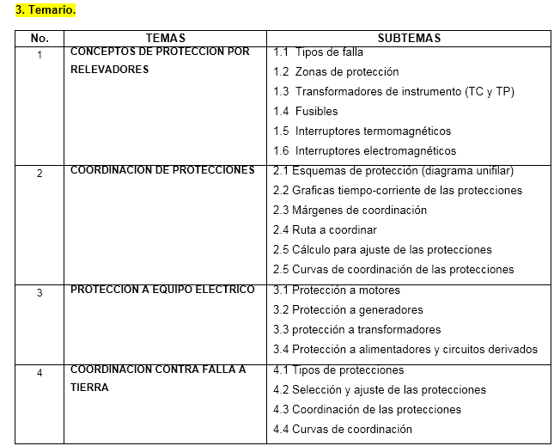

Slide 3
Enríquez Harper, Gilberto. Elementos de protección de sistemas eléctricos. México, LIMUSA, 2008.
Enríquez Harper, Gilberto. Protección de sistemas eléctricos industriales y comerciales. México, LIMUSA, 2008.
Enríquez Harper, Gilberto. Fundamentos de protección de sistemas eléctricos por relevadores. México, LIMUSA, 2002.
Enríquez Harper, Gilberto. El libro práctico de los generadores, transformadores y motores eléctricos industriales. México, LIMUSA, 2004.
Estévez Tapia, Ángel. NOM 001-SEDE 2005, Instalaciones Eléctricas (utilización), México LIMUSA, 2001.
M. Mujal, Ramón. Protección de sistemas eléctricos de potencia. España, Universidad politécnica de Cataluña, 2002.
Russell, Mason, El arte y la ciencia de la protección por relevadores. México, Editorial Continental, 1982.
Toledo Toledo, Fernando. Protección de sistemas eléctricos. Mexico. Universidad Metropolitana, 2009.

Slide 4
¿QUE ES UN SISTEMA ELÉCTRICO DE POTENCIA?
ES EL CONJUNTO DE RECURSOS MATERIALES Y HUMANOS QUE SE ENCARGAN DE LA GENERACIÓN, TRANSMISIÓN Y DISTRIBUCIÓN DE LA ENERGÍA ELÉCTRICA, CON MÁXIMA DISPONIBILIDAD Y MÍNIMAS PERDIDAS DE ACUERDO A LIMITES ESPECIFICADOS DE VOLTAJE, CORRIENTE Y FRECUENCIA, TOMANDO EN CUENTA LA SEGURIDAD Y ASPECTOS AMBIENTALES.

Slide 5
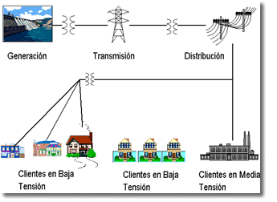
TR
TR
TR

Slide 6
COMPONENTES DEL SISTEMA ELÉCTRICO
1. Generadores
2. Transformadores de potencia
3. Líneas aéreas
4. Barras
5. Equipo en general conectado como carga
6. Dispositivos de Protección
7. Circuitos de Distribución

Slide 7
GENERADORES
Proporcionan energía eléctrica a partir de energía mecánica. En las industrias proporcionan energía complementaria, sirven también de respaldo para los procesos más críticos y para controlar los "picos" de demanda.

Slide 8
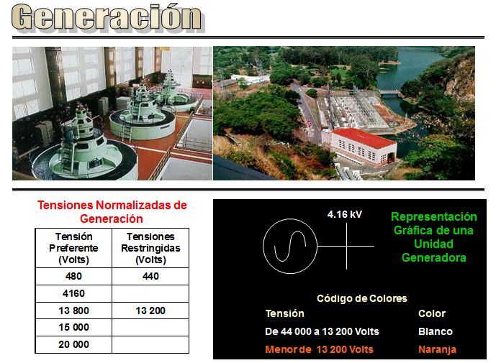

Slide 9
TRANSFORMADORES DE
POTENCIA
Elevan el voltaje de generación a un nivel económico para la transmisión.
En los centros de consumo, reducen la tensión a un valor adecuado, conforme a la potencia que se utiliza.

Slide 10
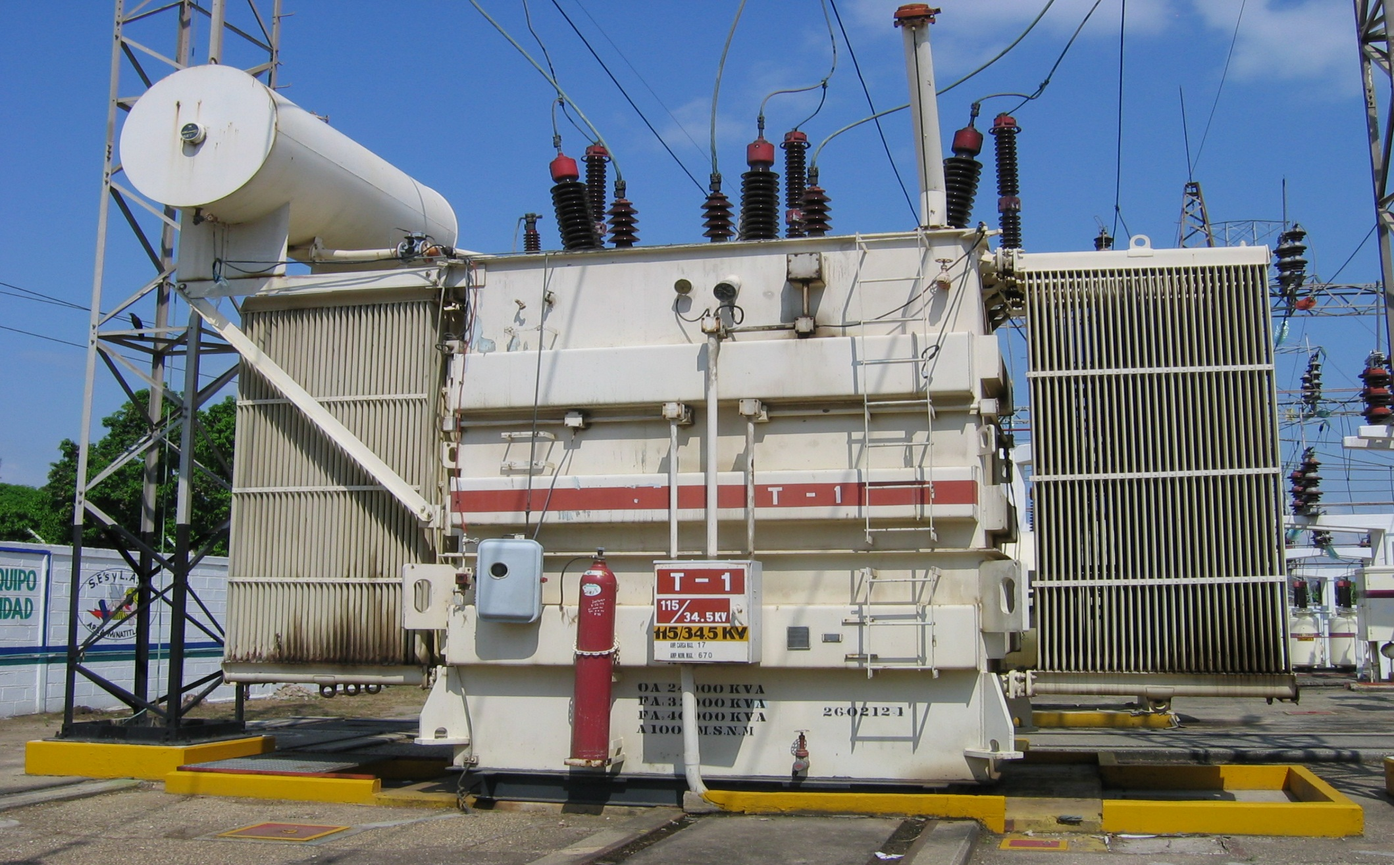

Slide 11
LINEAS AÉREAS
Son un medio económico de transporte de energía cuando el espacio físico permite su instalación.

Slide 12
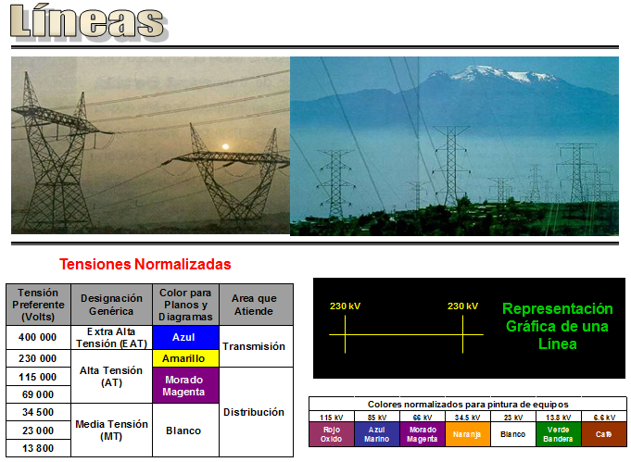

Slide 13
BARRAS COLECTORAS
conjunto de conductores eléctricos que se utilizan como conexión común (nodo), de los diferentes circuitos que conectan una subestación.

Slide 14
DISPOSITIVOS DE
PROTECCIÓN
Medios de protección y control de
componentes y dispositivos
eléctricos.

Slide 15
CIRCUITOS DE DISTRIBUCION
Básicamente un circuito eléctrico consta de lo siguiente:
1) Fuente de alimentación eléctrica
2) Conductores
3) Equipos de control (interruptores)
4) Aparatos de consumo (cargas)

Slide 16
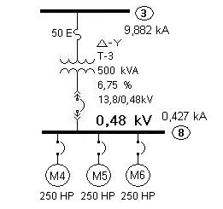

Slide 17
FILOSOFÍA DE LAS PROTECCIÓNES
La función primordial de la protección es la de desconectar rápidamente cualquier elemento de un sistema eléctrico que sufra un corto circuito o que empiece a operar en una forma anormal que pudiera causar daño o interferir con la operación efectiva del resto del sistema.

Slide 18
Causas de fallas
a) Falla de aislamiento debido a envejecimiento, calentamiento o corrosión.
b) Falla de aislamiento en aire o elementos de aislamiento de equipo, debido a sobretensiones de origen interno o externo.
c) Efecto de la humedad en el terreno y medio ambiente.
d) Fallas mecánicas en las máquinas o líneas.
e) Errores humanos en maniobras.
f) Sobrecarga de equipo.
g) Accidentes provocados por animales.

Slide 19
Efectos de las fallas
SOBRECARGAS: Es una corriente superior a la nominal ,generalmente en el rango de 105 y hasta 200% de su corriente nominal, ocasionada por una condición anormal en alguna parte propio equipo o del sistema que se esta alimentando.
CORTOCIRCUITOS: Son corrientes debidas a una falla del aislamiento en algún punto del sistema ( entre fases y/o a tierra)generalmente son de valores altos en el punto de la falla, con magnitudes de 10 o mas veces la corriente nominal de operación.
CAIDA DE TENSION: El bajo voltaje puede ser ocasionado por una mala regulación del sistema por un mal diseño de la instalación o por una condición de sobrecarga , la cual podría presentarse durante el arranque de motores grandes a tensión plena.
SOBREVOLTAJES: Elevación del voltaje nominal a valores que puede dañar el aislamiento de los equipos.

Slide 20
FUNCIONES DE UN SISTEMA DE PROTECCION
Detectar fallas rápidamente en cualquier punto del sistema para aislarlas y minimizar sus efectos (térmicos y dinámicos) para evitar daños al personal y minimizar daños al equipo fallado así como las instalaciones adyacentes.
Mantener la mayor parte del sistema interconectado, de modo que solo la parte con falla sea aislada para mantener la continuidad y estabilidad del sistema.
Minimizar la posibilidad de que se produzca fuego.
Ser capaz de discriminar una condición normal(por ejemplo arranque de un motor, magnetización de un transformador) de una condición anormal para evitar disparos en falso, además debe ser confiable(operar cuando se requiera).
En sistemas de distribución aéreos, restablecer el sistema a su configuración original lo mas rápido posible (mediante recierres).

Slide 21
DEFINICION DE RELEVADOR DE PROTECCION
SE DEFINE AL RELEVADOR DE PROTECCIÓN, COMO EL
DISPOSITIVO ELECTROMECÁNICO, ESTÁTICO O
MICROPROCESADO QUE HA SIDO DISEÑADO PARA
DETECTAR, POR MEDIO DE TRANSFORMADORES DE
INSTRUMENTOS, CONDICIONES ANORMALES DE OPERACIÓN EN UN SISTEMA ELÉCTRICO DE POTENCIA Y OPERAR EN LIMITES PREAJUSTADOS PARA ELIMINAR ESTA CONDICIÓN.

Slide 22
CARACTERÍSTICAS FUNCIONALES
DE LA PROTECCIÓN
1. Sensibilidad
2. Selectividad
3. Velocidad
4. Confiabilidad
5. Simplicidad
6. Economía.

Slide 23
SENSIBILIDAD
Todos los
equipos de protección deben ser lo
suficientemente sensibles para que operen
correctamente cuando se requiera para detectar los valores mínimos de falla vistos desde su punto de instalación.

Slide 24
SELECTIVIDAD
Los relés deben ser capaces de seleccionar entre las condiciones en que se requiere una
operación rápida y otras en las que debe operar con retraso de tiempo.
Mantener la máxima continuidad de servicio desconectando solo la parte que presente la falla.

Slide 25
Velocidad
Mínimo tiempo de duración de la falla.
Velocidad de respuesta adecuada de acuerdo al tipo de falla.

Slide 26
CONFIABILIDAD
Es un
requerimiento básico que el equipo de
protección sea confiable.
Debe funcionar correctamente cuando se necesita y evitar operaciones innecesarias.

Slide 27
SIMPLICIDAD
Es conveniente
tener el mínimo de equipos y de
conexiones entre ellos.

Slide 28
Economía
Lo que significa tener la
máxima protección al mínimo costo.

Slide 29
DEFINICIONES
Diagrama unifilar
Es aquel que muestra en forma sencilla mediante una sola línea las conexiones entre dispositivos,
componentes, partes de un circuito eléctrico o de un
sistema de circuitos, representados mediante símbolos.

Slide 30
Barras Colectoras
Es el conjunto de conductores eléctricos que se utilizan
como conexión común (nodo), de los diferentes circuitos
que conectan una subestación.

Slide 31
Sección de Transformación
Es aquella sección que muestra en el diagrama unifilar las conexiones externas entre el arreglo de barras colectoras y los bancos de transformación.

Slide 32
Sección de Línea
Es aquella sección que muestra en el diagrama unifilar las conexiones externas entre el arreglo de barras colectoras y las llegadas ó salidas de circuitos electricos.

Slide 33
Líneas de Subtransmisión
Circuitos de conducción masiva de energía eléctrica a distancia que alimenta e interconecta las Subestaciones de
distribución , los niveles de tensión utilizados en nuestro país son 138, 115, 85 y 69 kv.

Slide 34
Subestaciones de Distribución
Conjunto de equipos eléctricos necesarios para la conversión y seccionamiento de energía eléctrica recibida en bloque y distribuida en diferentes trayectorias a través de los circuitos de Distribución.

Slide 35
Circuitos de Media Tensión
Circuitos Eléctricos que parten de las Subestaciones de distribución y proporcionan la potencia eléctrica a los
transformadores de distribución, los niveles de tensión utilizados en el país van desde 2.4 a 34.5kv.

Slide 36
Transformadores de Distribución
Equipo eléctrico que reduce la tensión de los circuitos de media tensión a la tensión de utilización de los usuarios.

Slide 37
Circuitos de baja tensión.
Circuitos que emanan de los transformadores de distribución y proporcionan el camino ala potencia eléctrica que será entregada a los usuarios.

Slide 38
Acometidas
Circuitos que interconectan al usuario con los sistemas de distribución.

Slide 39
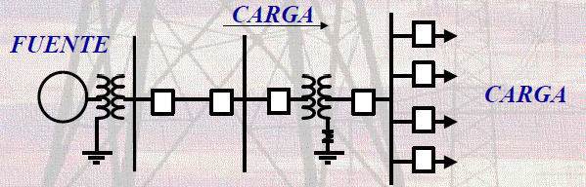
Sistema Radial.
Es el sistema que permite la transferencia de potencia
entre la fuente y la carga por una sola trayectoria, siendo
poco confiable ya que cualquier falla en uno de los puntos
interrumpe la alimentación a la carga.

Slide 40
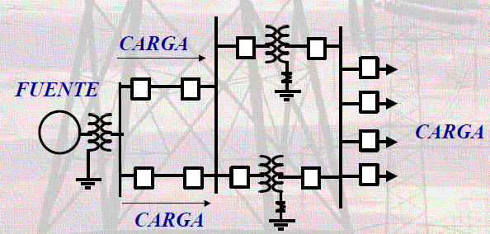
Sistema en Anillo
Es un sistema que permite la transferencia de potencia entre fuentes y cargas por dos trayectorias, este arreglo aumenta considerablemente la Confiabilidad del sistema.

Slide 41
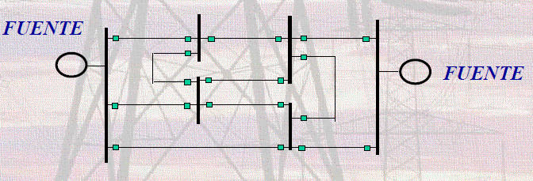
Sistema Mallado.
Es un sistema que permite la transferencia de potencia entre fuentes y cargas por múltiples trayectorias. Es el arreglo mas confiable y costoso.

Slide 42
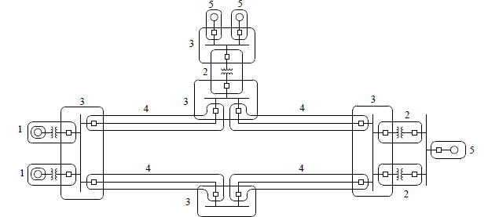
ZONAS DE PROTECCION

Slide 43
ZONAS DE PROTECCION
1. Generadores
2. Transformadores
3. Barras
4. Líneas
5. Motores

Slide 44
Protección primaria
Opera para disparar el dispositivo de protección más cercano al componente fallado, haciendo posible que se desconecte únicamente el elemento con falla.

Slide 45
Protección de respaldo
EL RESPALDO SE DEFINE COMO LA PROTECCION QUE OPERA INDEPENDIENTEMENTE DE UN COMPONENTE ESPECIFICO EN EL SISTEMA DE PROTECCION PRIMARIA, QUIZAS DUPLIQUE LA PROTECCION PRIMARIA O QUIZAS SOLO OPERE SI LA PROTECCION PRIMARIA FALLA O ESTA TEMPORALMENTE FUERA DE SERVICIO.

Slide 46
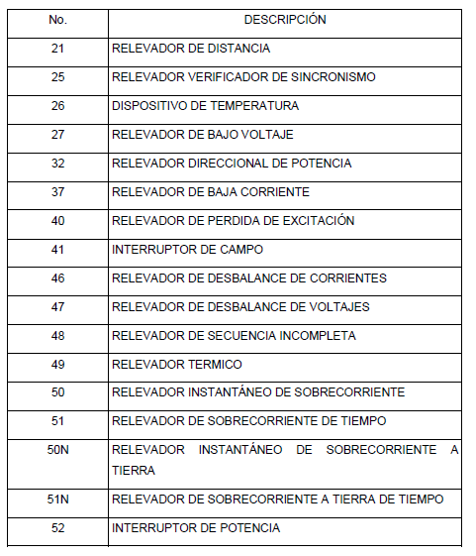
NUMEROS ANSI DE RELEVADORES MAS USUALES

Slide 47
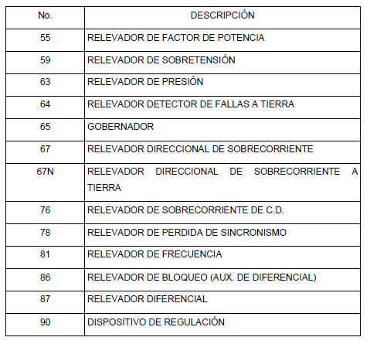

Slide 48
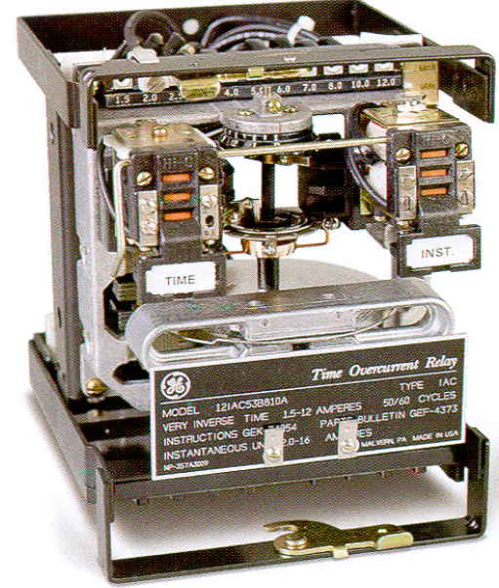
RELEVADOR DE SOBRECORRIENTE 50/51

Slide 49
PROTECCION DE MOTORES DE C.A.

Slide 50
COORDINACION DE PROTECCIONES
La finalidad de un estudio de coordinación de protecciones es para poder aislar del resto del sistema secciones con falla, mejorando la continuidad del servicio al restringir la falla a un sector minimo del sistema. Nos ayuda también a determinar las características, capacidades y ajustes de los aparatos de proteccion; relación de transformadores de corriente, capacidad de características y ajustes de interruptores en bajo voltaje.
En resumen, una adecuada coordinación de protecciones debe dar proteccion satisfactoria al equipo e interrumpir un cortocircuito tan rápido como sea posible, aislando del sistema una sección mínima.
Antes de realizar un estudio de coordinación, es indispensable contar con un estudio de cortocircuito trifásico y de fase a tierra. Para el estudio de cortocircuito trifásico se ha adoptado el método recomendado por el libro rijo de la IEEE.

Slide 51
ELEMENTOS DE PROTECCION
Para hacer mínimos los efectos de una falla sobre el sistema, los elementos de
protección deben tener selectividad en sus operación, tal que el mas próximo a la
falla sobre el lado de la fuente debe operar primero (proteccion primaria) y si por
cualquier motivo no lo hace el siguiente dispositivo sobre el lado de la fuente deberá
operar o abrir su circuito(proteccion de respaldo).
El elemento de proteccion esta auxiliado en esta tarea por interruptores que son
capaces de desconectar su circuito cuando un elemento de proteccion lo manda.
Los interruptores deben tener la capacidad suficiente para que puedan conducir
momentáneamente la máxima corriente de cortocircuito que puede fluir a través de
ellos e interrumpirla sin dañarse, deben soportar también el cierre bajo cortocircuito.
Una función secundaria de los relevadores de proteccion es indicar el sitio y el tipo de
falla ayudando con esto a una reparación mas rápida.

Slide 52
LIMITES DE PROTECCION
Niveles de resistencia del equipo a las sobrecorrientes momentáneas.
a). GENERADORES. Según la norma Nema 1-22.45 sección 3 parte 22 un generador trifásico sincrónico debe ser capaz de soportar sin dañarse un cortocircuito trifásico durante 30 segundos en sus terminales cuando esta operando en sus KVA nominales en 5% de sobre voltaje con excitación fija.
b). MOTORES. Este nivel se llama el tiempo máximo permisible de paro, o sea el tiempo que puede continuar el motor operando con magnitudes de corriente a rotor bloqueado antes de que ocurra un daño, el tiempo normalmente se expresa en segundos.
c). TRANSFORMADORES. Este nivel es definido por la Norma ANSI y se llama Puntos ANSI. Identifica las exigencias de diseño para los devanados del transformador, de manera que puedan resistir sin daño alguno los esfuerzos mecánicos y térmicos ocasionados por un cortocircuito en sus terminales durante un periodo definido de tiempo.

Slide 53
CONDICIONES DE OPERACION
Aquí se definen las condiciones en que normalmente opera el equipo, siendo estas de vital importancia ya que los dispositivos de proteccion deben ser insensibles a estas condiciones para evitar disparos innecesarios.
a). MOTORES. La mínima calibración para un relevador que protege un motor debe estar arriba de la máxima corriente de arranque del motor de manera que el relevador no opere con esta.
Para trazar el perfil de arranque de los motores se seguirá el siguiente método:
Se supondrá que el motor toma desde el arranque hasta 0.1 segundos una corriente máxima de rotor bloqueado, la cual es originada por el efecto de magnetización y después de 10 segundos demanda la corriente de plena carga.
b). Transformadores: Cuando se energiza un transformador, toma una corriente muy elevada que se llama corriente de magnetización o INRUSH, la cual puede alcanzar valores de 8 a 25 veces la corriente nominal en transformadores tipo seco, para transformadores en aceite se utiliza un múltiplo que depende de la capacidad del transformador(TABLA --).
La capacidad de sobrecarga del transformador depende del tipo de enfriamiento que se le proporcione, también del factor de elevación de temperatura, en algunos casos es de 55ºc o 55/65ºc, entonces podemos definir lo siguiente:
Capacidad de transformador= I nominal x factor de enfriamiento x factor de elevación de temperatura.

Slide 54
REQUISITOS MINIMOS DE PROTECCION
a). Motores: Para motores hasta de 600 volts, el articulo 430 de la NOM-001-SEDE-2005 en sus partes C y D indica que se requiere proteccion contra sobrecarga y sobrecorriente, para motor arriba de 600 volts en la parte J establece que cada motor debe ser protegido contra sobrecargas peligrosas y fallas en el arranque del motor por medio de un dispositivo térmico sensible a la corriente.
Según el articulo 430-32 de la NOM establece que para motores de trabajo continuo mayores a 1 HP debe tener un dispositivo de sobrecarga que dispare en no mas de los siguientes porcentajes de la corriente de placa del motor(Tabla---).
b). Transformadores: De acuerdo con la NOM en su articulo 450 exige consideraciones para las capacidades de ajuste de los elementos de proteccion contra sobrecorriente nominal(Tabla---).
c). Cables: Para la proteccion por sobrecarga en cables de 600 volts o menos se deben considerar las especificaciones dadas, o sea , protegerlos dentro de su ampacidad.
Para cables arriba de 600 v, la proteccion por sobrecorriente, según el articulo 240-100 de la NOM deben ser la siguiente si se usa:
Fusible--------------------- No mas de 300% de la ampacidad del cable
Interruptores ------------- No mas del 600% de la ampacidad del cable

Slide 55
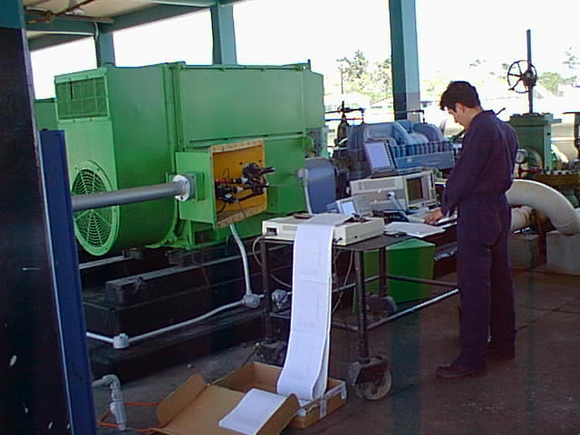
MOTORES ELECTRICOS DE MEDIA TENSION

Slide 56
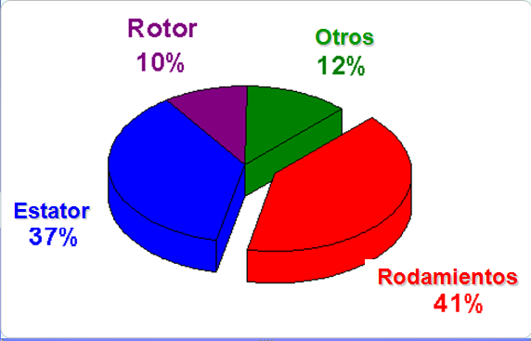
RESUMEN DE FALLAS DE MOTORES

Slide 57
PROTECCION DE MOTORES DE C.A.
Se presenta a continuación los aspectos referentes a la protección contra sobrecarga y corto circuito para motores, circuitos derivados para motores, sus alimentadores, equipos de control y protección y centros de control de motores; centrándose la discusión en los motores de corriente alterna, dado que los motores de corriente continua son de poca aplicación en la industria.
El grado de complejidad de los esquemas de protección de equipo eléctrico depende de dos factores principales:
· Costo del equipo, éste a su vez, relacionado directamente con la capacidad ó potencia nominal del equipo.
· Importancia del equipo en cuanto a la continuidad del servicio.
Los esquemas recomendados de protección de motores se agrupan de acuerdo a las siguientes tres categorías:
A. Motores con capacidad menor a 1500 hp.
B. Motores de 1500 hp y mayores.
C. Protección adicional para motores síncronos.
Las funciones del esquema de protección pueden subdividirse en los siguientes grupos:
1. Protección térmica
Sobrecarga
Rotor bloqueado
2. Fallas de cortocircuito
Trifásica
Línea a línea
Fase a tierra
Dos fases a tierra
3. Condiciones anormales de operación
Bajo voltaje
Desbalance
Fases invertidas
Pérdida de excitación
Pérdida de sincronismo
Recierre de alta velocida

Slide 58
1.-Costo del equipo, éste a su vez, relacionado directamente con la capacidad ó potencia nominal del equipo.
2.-Importancia del equipo en cuanto a la continuidad del servicio.
Los esquemas recomendados de protección de motores se agrupan de acuerdo a las siguientes tres categorías:
A. Motores con capacidad menor a 1500 hp.
B. Motores de 1500 hp y mayores.
C. Protección adicional para motores síncronos.

Slide 59
Las funciones del esquema de protección pueden subdividirse en los siguientes grupos:
1. Protección térmica:
Sobrecarga
Rotor bloqueado
2. Fallas de cortocircuito:
Trifásica
Línea a línea
Fase a tierra
Dos fases a tierra
3. Condiciones anormales de operación:
Bajo voltaje
Desbalance
Fases invertidas
Pérdida de excitación
Pérdida de sincronismo
Recierre de alta velocidad
Arranques repetitivos

Slide 60
A. Motores de capacidad menor a 1500 hp (Figura 1)
1. La protección térmica contra sobrecarga se provee mediante dos unidades iguales localizadas en fases distintas, basado en el hecho de que las sobrecargas desbalanceadas raramente se presentan en los equipos, se emplean elementos bimetálicos ó relevadores 49 ó 50 alimentados desde transformadores de corriente, los cuales brindan una réplica muy cercana al comportamiento térmico del motor.

Slide 61
2. La protección contra corto circuito se brinda a través de tres elementos de sobrecorriente instantáneos del tipo 50, dos de ellos para la detección de fallas entre fases y el tercero (50G) para detección de fallas a tierra.
3. Las condiciones anormales de operación tales como bajo voltaje, desbalance de voltaje y energización con fases invertidas (verificación de secuencia de fases), se detectan mediante relevadores del tipo 27 y 47. Comúnmente se utiliza un relevador auxiliar 27X/47X para multiplicar los contactos.
Los arranques repetidos en periodos cortos de tiempo pueden desarrollar altas temperaturas en el estator, esta condición puede ser prevenida mediante el uso de relevadores de tiempo insertados en el esquema de arranque y/o control del motor.
Una interrupción momentánea de la alimentación a un motor de gran capacidad puede causar pares dañinos a la flecha y esfuerzos a los devanados en el instante en que el voltaje se recupera. Esto suele ocurrir cuando la línea de suministro (acometida) del sistema tiene protección a base de restauradores y/o seccionalizadores. Si la presencia del recierre instantáneo (12-20 ciclos) es vital para la planta, se recomienda disparar instantáneamente el interruptor principal de la planta y retardar el recierre automático hasta que el voltaje en la planta haya decaído al menos 25% de su valor nominal.

Slide 62
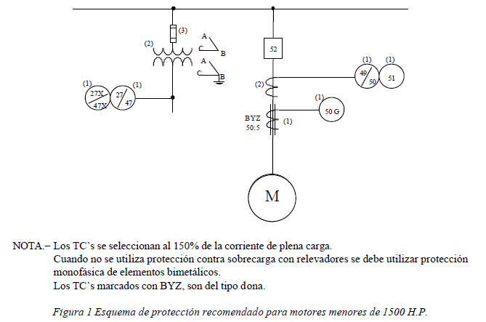

Slide 63
B. Motores de 1500 hp y mayores (Figura 2)
1. La protección térmica se suministra a través de relevadores de imagen térmica, este tipo de relevadores censan tanto la corriente del estator como la del rotor, utilizando resistencias de detección térmica alimentados mediante transformadores de corriente.
La protección contra rotor bloqueado puede suministrarse mediante un relevador de sobrecorriente de tiempo inverso del tipo 51, sólo si el tiempo de atascamiento (rotor bloqueado) excede el tiempo de arranque (aceleración) para la unidad. Si tiempo de arranque excede el tiempo de atascamiento se deberá utilizar una
protección combinada de un interruptor de velocidad cero y un relevador de retardo de tiempo
.

Slide 64
2. La protección primaria contra corto circuito se establece mediante la protección diferencial (87) a través de dos esquemas alternativos. La protección diferencial preferida debido a su alta sensibilidad y bajo costo consiste de tres relevadores instantáneos alimentados desde tres transformadores de corriente conectados en conexión residual a las terminales del motor. El esquema alternativo utiliza un total de seis transformadores de corriente y tres relevadores diferenciales, este método depende mas de la clase de precisión de los TC’s (determinada en función de la corriente a plena carga del motor), y es considerablemente menor su sensibilidad a la falla, como ventaja presenta que el circuito de alimentación del motor puede ser incluido en la zona de disparo diferencial.
Cuando se utiliza el primer esquema diferencial, para proteger adecuadamente el cable de alimentación es necesario utilizar dos elementos instantáneos de fase y uno a tierra (50 y 50G respectivamente), estos elementos también se recomiendan para el otro tipo de esquema como protección de respaldo.

Slide 65
3. Una condición anormal de operación de desbalanceo de corrientes en el circuito del motor se detecta mediante un relevador de balance de corriente (46). Como protección contra alimentación de fase invertida se utiliza un relevador 27/47 (bajo voltaje, secuencia de fases y desbalanceo de voltajes).
Nota: si se conectan al bus otros motores que no están protegidos con relevador 46, entonces debe usarse un relevador de voltaje de secuencia negativa en lugar del 27/47. El relevador auxiliar 27X/47X suministra contactos adicionales de disparo.
Los arranques repetitivos en intervalos cortos de tiempo pueden desarrollar altas temperaturas en el estator, esta condición puede prevenirse mediante el empleo de un relevador de tiempo en el esquema de control. Una interrupción momentánea del suministro de energía a un mo tor de gran capacidad puede causar pares dañinos a la flecha y esfuerzos a los devanados en el instante en el que el suministro se reestablece. Las condiciones de protección so las mismas que las descritas en el punto 3 para motores de capacidad inferior a 1500 hp.

Slide 66
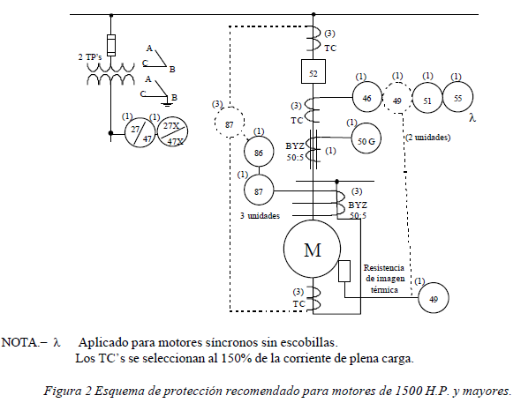

Slide 67
C. Motores síncronos.
En complemento a los esquemas de protección indicados en las figuras 1 y 2, el motor síncrono requiere protección a su circuito de campo. Para una máquina convencional, estos dispositivos incluirán los siguientes relevadores:
* Relevador de temperatura del devanado de excitación (26)
* Relevador de campo de excitación (56)
* Relevador de pérdida de campo (40)
* Relevador de secuencia incompleta (48)
Para una máquina de escobillas, se emplea un relevador de factor de potencia (55) para cubrir las funciones de control y pérdida de campo. La protección de temperatura del campo se suministra a través de un relevador de sobrecorriente de tiempo inverso (51).

Slide 68
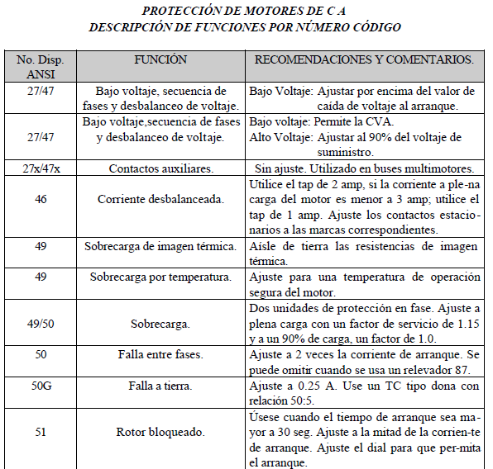

Slide 69
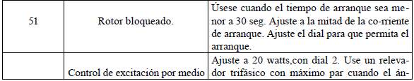
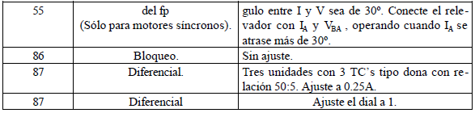

Slide 70
Protección contra sobrecarga del motor y sus circuitos derivados.
La protección mínima con que debe contar un motor es contra sobrecarga y corto circuito, no obstante ambas se manifiestan como sobre corriente, su tratamiento en cuanto a equipo y ajuste son muy distintas.
La sobrecarga en un motor origina una sobre corriente que de extenderse por un tiempo prolongado puede dañar ó calentar peligrosamente

Slide 71
Las curvas de las características tiempo-corriente de los motores están constituidas por las siguientes partes:
a). Corriente de magnetización
b). Corriente a rotor bloqueado
c). Tiempo de aceleración
d). Tiempo de atascamiento máximo permitido
e). Corriente a plena carga
a). Corriente de magnetización: Consiste de la corriente que circula a través de los devanados del estator del motor cuando este es inicialmente energizado considerando para esta corriente un valor aproximado de 1.76 veces la corriente a rotor bloqueado para motores en medio y alto voltaje y de 1.5 veces para los de bajo voltaje, con una duración de 0.1 segundos.
b). Corriente a rotor bloqueado: Es la corriente del motor a velocidad cero (rotor bloqueado), si su valor no se conoce la letra de código (NEMA) de placa puede utilizarse para determinarlo (Tabla 1).

Slide 72
c). Tiempo de aceleración: Designa el tiempo de transición entre la corriente de arranque y la de plena carga del motor depende de : La capacidad nominal(HP), Par de arranque y la inercia de la carga. d). Tiempo de atascamiento máximo permitido: El tiempo de atascamiento del roto en un motor representa un punto de la curva límite de calentamiento definido por t a corriente de rotor bloqueado. Este valor generalmente es proporcionado por el fabricante del motor. e). Corriente de plena carga: Corresponde al valor de la corriente que demanda el motor en condiciones de voltaje, potencia y frecuencia nominales. Este dato normalmente aparece indicado en la placa del motor, en caso de que no se conozca, puede utilizarse datos típicos proporcionados por tablas de fabricantes.

Slide 73
La protección contra sobre corriente deberá tener un ajuste en tiempo suficiente para permitir que circule la corriente de arranque del motor, de tal manera que opere la protección en caso de que se alcance el tiempo de atascamiento máximo permitido al rotor.
Los máximos ajustes permitidos a los dispositivos contra sobrecarga son los indicados en la tabla 2, donde se indica el porcentaje de ajuste en función de la corriente a plena carga del motor.

Slide 74
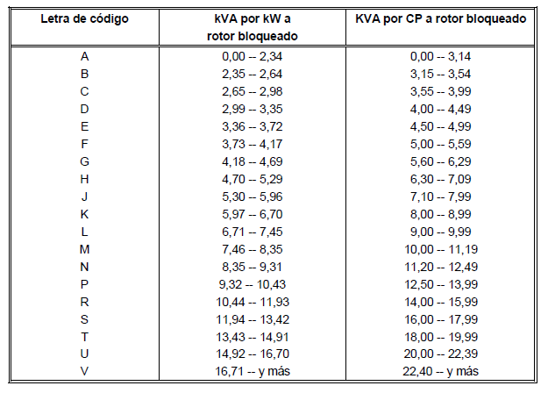
TABLA 1: Letras de código a rotor bloqueado de motores (Se aplica a motores de alta y baja tensión)

Slide 75
La letra de código se emplea para calcular la corriente de arranque del motor y también para ver el máximo ajuste del dispositivo de protección contra cortocircuito y falla a tierra.
I arranque R.B. =
TABLA 2: Ajustes máximos del relevador de sobrecarga para motores de servicio continuo menos de 600 volts y más de 1 H.P.(Art. 430-32).
Motores con F.S. de 1.15 o más -------------------------------------- 125% I nom
Motores con elevación de temperatura no mayor a 40ºc---- 125% I nom
Todos los otros ----------------------------------------------------------- 115% I nom
EXCEPCION: Si el relevador seleccionado de acuerdo a lo anterior es insuficiente para permitir el arranque del motor o para llevar la corriente de carga, se deberá usar el tamaño del relevador siguiente siempre y cuando no exceda los siguientes limites (Art. 430-34).
Donde:
FS es el factor de servicio.
T es la elevación de la temperatura en ºC.
* Valores máximos sólo si se tienen problemas al arranque.

Slide 76
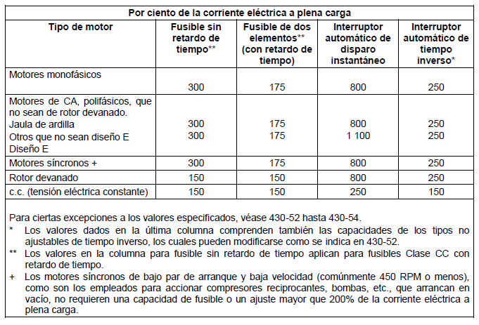
TABLA 3: Valor nominal máximo o ajuste para el dispositivo de protección contra cortocircuito y falla a tierra del circuito derivado del motor (Art.430-152)

Slide 77
DISPOSITIVOS DE PROTECCION.
FUSIBLES: Generalmente se utilizan para protección de transformadores y motores en media tensión.
PROTECCION DE MOTORES: Al utilizarse como protección de motores ,normalmente se usan en conjunto con dispositivos de protección contra sobrecarga para proporcionar protección contra cortocircuito y para interrumpir niveles de corriente mayores a los nominales del interruptor o contactor asociado. Es necesario que la curva de operación del fusible permita el arranque del motor.
INTERRUPTORES DE BAJO VOLTAJE: Deberán permitir el arranque del motor sin sobrepasar los ajustes recomendados por la NOM y operar antes de alcanzar el tiempo máximo permitido de atascamiento del rotor.
RELEVADORES: Deberán permitir el arranque del motor sin sobrepasar los ajustes recomendados por la NOM y operar antes de alcanzar el tiempo máximo permitido de atascamiento del rotor.

Slide 78
LÍMITES DE DAÑO DE UN MOTOR:
SOBRECARGA.- LOS FABRICANTES DE MOTORES CASI NUNCA PROPORCIONAN LOS LÍMITES DE DAÑO POR SOBRECARGA DEL MOTOR. EXISTE UNA CURVA DE DAÑO QUE SE TOMA COMO REFERENCIA DE LAS NORMAS ANSI (ANSI-IEEE-620).
ROTOR BLOQUEADO Y TIEMPO DE ATASCAMIENTO.- LOS FABRIANTES DE MOTORES TAMPOCO DAN EL TIEMPO QUE PUEDE SOPORTAR SU MOTOR EN CONDICION DE ROTOR BLOQUEADO SIN GIRAR (ATASCAMIENTO), PERO SE PUEDEN CONSIDERAR LOS SIGUIENTESTIEMPOS:
MOTORES DE BAJA TENSIÓN: 15 A 20 SEGUNDOS
MOTORES DE MEDIA TENSIÓN: 8 A 12 SEGUNDOS
MOTORES SINCRONOS: 4 A 6 SEGUNDOS

Slide 79
REQUERIMIENTOS DE PROTECCIÓN
TODO MOTOR ELÉCTRICO DE MEDIA TENSIÓN DEBE SER PROTEGIDO POR LO MENOS CONTRA CORTOCIRCUITO Y SOBRECARGA, PUDIENDO CONSIDERAR ADEMÁS PROTECCIÓN CONTRA ALGUNO DE LOS SIGUIENTES PELIGROS.
· FALLAS A TIERRA EN EL ESTATOR O CIRCUITO ALIMENTADOR.
· TIEMPO EXCESIVO DE ARRANQUE
· DISMINUCIÓN O PÉRDIDA DEL VOLTAJE DE ALIMENTACIÓN
· SECUENCIA DE FASE INVERSA Y/O DESBALANCE DE VOLTAJES.
· DESBALANCE DE CORRIENTES DE FASE
· OPERACIÓN FUERA DE SINCRONISMO DE UN MOTOR SÍNCRONO
· PÉRDIDA DE EXCITACIÓN DE UN MOTOR SINCRONO
· “ ATASCAMIENTO DEL MOTOR” (JAMMING)
· NUMERO DE ARRANQUES POR HORA
· PÉRDIDA DE CARGA (POR EJEMPLO POR CAVITACIÓN DE UNA BOMBA)
· ALTA TEMPERATURA O VIBRACIÓN EXCESIVA EN RODAMIENTOS O CHUMACERAS.

Slide 80
PROTECCIONES RECOMENDADAS
PARA MOTORES DE HASTA 1500 HP
· PROTECCIÓN CONTRA CORTOCIRCUITO (FUSIBLE O 50/51)
· PROTECCIÓN TÉRMICA (CONTRA SOBRECARGAS) (49)
· PROT’ N DE FALLA A TIERRA (CON TC DE SECUENCIA CERO) (51N)
PROTECCIONES ADICIONALES DEPENDIENDO DE LA CRITICIDAD DEL EQUIPO Y CARGA MANEJADA.
· PROTECCIÓN CONTRA CORRIENTES DESBALANCEADAS (46)
· ROTOR BLOQUEADO (51)
· ARRANQUES POR HORA
· BAJA CORRIENTE (37)
· BAJO VOLTAJE EN EL BUS

Slide 81
PARA MOTORES MAYORES DE 1500 HP
· PROTECCIÓN CONTRA CORTOCIRCUITO (FUSIBLE O 50/51)
· PROTECCIÓN TERMICA (CONTRA SOBRECARGAS) (49)
· PROT’ N DE FALLA A TIERRA (CON TC DE SECUENCIA CERO) (51N)
· PROTECCION DIFERENCIAL (87)
· PROTECCIÓN CONTRA CORRIENTES DESBALANCEADAS (46)
PROTECCIONES ADICIONALES DEPENDIENDO DE LA CRITICIDAD DEL EQUIPO Y CARGA MANEJADA.
· PROTECCIÓN CONTRA ROTOR BLOQUEADO (51)
· ARRANQUES POR HORA
· BAJA CORRIENTE (37)
· PROTECCIÓN CONTRA ALTA TEMPERATURA EN CHUMACERAS (38)
· BAJO VOLTAJE EN EL BUS (27)

Slide 82
EJERCICIO: ELABORAR EL UNIFILAR DE LAS PROTECCIONES PARA UN MOTOR MAYOR DE 1500 HP.

Slide 83
DISPOSITIVOS DE PROTECCIÓN MULTIFUNCIÓN PARA MOTOR
GENERALMENTE CUENTAN CON UNA AMPLIA GAMA DE PROTECCIONES ENTRE LAS CUALES PODEMOS SELECCIONAR:
· PROTECCIÓN CONTRA CORTOCIRCUITO (50/51)
· PROTECCIÓN TERMICA (CONTRA SOBRECARGAS) (49)
· PROTECCIÓN DE FALLA A TIERRA (51N)
· PROTECCIÓN CONTRA CORRIENTES DESBALANCEADAS (46)
· PROTECCIÓN CONTRA ROTOR BLOQUEADO (51)
· TIEMPO EXCESIVO DE ARRANQUE
· ATASCAMIENTO DEL MOTOR (JAMMING)
· NUMERO DE ARRANQUES POR HORA
· BAJA CORRIENTE (38)
· SECUENCIA INCOMPLETA (48)
· PROTECCIÓN CONTRA ALTA TEMPERATURA EN CHUMACERAS (38)

Slide 84
PROTECCIONES COMÚNMENTE UTILIZADAS EN ESTA REFINERIA:
MOTORES DE INDUCCIÓN CONTROLADOS POR ARRANCADORES ANTIGUOS (MÁS DE 10 AÑOS)
· PROTECCIÓN CONTRA CORTOCIRCUITO (LA PROPORCIONA EL FUSIBLE LIMITADOR DE
CORRIENTE)
· PROTECCIÓN TERMICA (CONTRA SOBRECARGAS)
· PROTECCIÓN DE FALLA A TIERRA
MOTORES DE INDUCCIÓN CONTROLADOS POR ARRANCADORES RECIENTES (MENOS DE 10 AÑOS) (EXCEPTO BUS “ A” Y “ B” DE TERMO 3). CUENTAN CON PROTECCIÓN MULTIFUNCIÓN, GENERALMENTE CON LAS SIGUIENTES PROTECCIONES DADAS DE ALTA.
· PROTECCIÓN CONTRA CORTOCIRCUITO (LA PROPORCIONA EL FUSIBLE LIMITADOR DE
CORRIENTE)
· PROTECCIÓN TERMICA (CONTRA SOBRECARGAS)
· PROTECCIÓN DE FALLA A TIERRA
· PROTECCIÓN CONTRA CORRIENTES DESBALANCEADAS
· PROTECCIÓN CONTRA ROTOR BLOQUEADO
· TIEMPO EXCESIVO DE ARRANQUE
· ATASCAMIENTO DEL MOTOR (JAMMING)
· NUMERO DE ARRANQUES POR HORA
· BAJA CORRIENTE (GENERALMENTE BLOQUEADA)

Slide 85
AJUSTES TÍPICOS

Slide 86
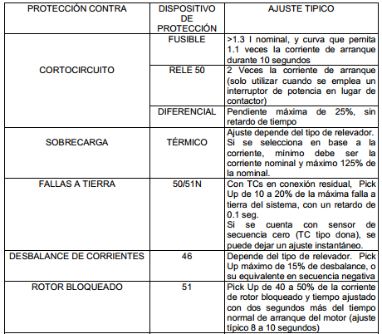

Slide 87
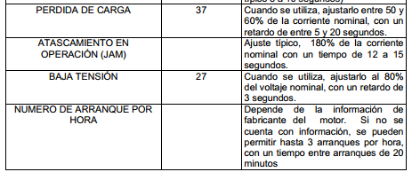

Slide 88
Problema: Dibujar la curva de perfil de arranque de un motor de inducción jaula de ardilla de las siguientes características:
HP= 350
V=4,160
In=44.5 A , 10 seg<t<1000 seg
I arranque=6In=267 A, 0.1seg<t<10seg
I magnetización=1.76 Iarranque= 467.25 A, 0seg<t<0.1seg
Tiempo de aceleración: 10 segundos
Tiempo máximo permitido de atascamiento= 20 segundos
Temperatura = 40°c

Slide 89
Las curvas características corriente-tiempo de estos fusibles se designan como nR, donde "n" corresponde al indicador de corriente.
Según lo establecido por las normas, los fusibles con denominación “R" deben interrumpir corrientes de cortocircuito con tiempos de fusión menores a 100 seg., mientras que para una intensidad de corriente igual a 100 n, el tiempo de fusión estará comprendido entre 15 y 35 segundos.
Las corrientes nominales correspondientes a cada curva Nr son las indicadas en la segunda columna de la tabla 1, mientras que la correspondiente corriente de fusión para 15 < ts < 35 seg. (100 x n ) se indica en la tercera columna.
FUSIBLES TIPO "R"

Slide 90
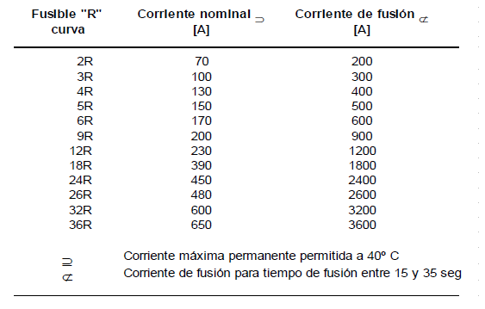
Corrientes nominales y de fusión para fusibles con denominación "R"

Slide 91
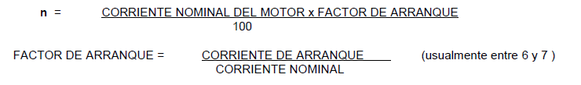
Para determinar el indicador "n":
Este método presupone que el tiempo de arranque del motor no será mayor a 15 - 35 seg. Para tiempos de arranque mayores, seleccione un fusible de la siguiente curva.
METODO RAPIDO PARA LA SELECCION DE FUSIBLES "R"

Slide 92
Calcular y trazar la curva de arranque para un motor trifásico de 300 HP, 4160 V,60 Hz, corriente nominal de 41 A, la curva del fusible limitador de corriente tipo “R”. La Corriente de rotor bloqueado de 6 veces la corriente nominal y determine los ajustes para la protección contra sobrecarga y cortocircuito utilizando un relevador tipo CO-11
SOLUCION
Calcule los limites de protección del motor para dibujar la curva de arranque:
Corriente a plena carga = 41 A , 10 s<t<1000 s
Corriente de arranque = 6Ipc= 6x41= 246 A, 0.1 s<t<10 s
Corriente de magnetización=1.76 Ia= 1.76x246= 432.96 A, 0 s<t<0.1s
2. Calculo del fusible tipo “R”= (6xIn)/100= (6x41)/100= 246/100= 2.46 se selecciona el fusible 3R , con capacidad de 100 A.
Utilizando las tabla 13 trazaremos la curva de disparo en la hoja logarítmica de tiempo – corriente de trabajo.
Para t=0.01 s ,I=3,200 A
Para t=0.1 s , I= 1,490 A
Para t=1s, I= 750 A
Para t=10s, I=440 A
Para t=100s, I=300A

Slide 93
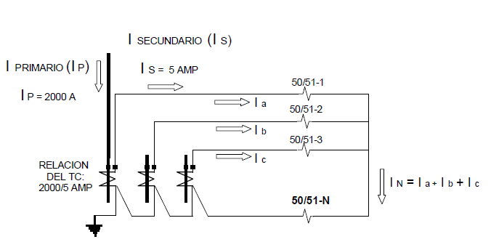
PROTECCION CONTRA SOBRECORRIENTE

Slide 94
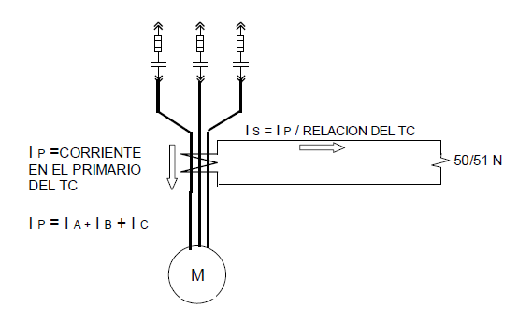
PROTECCION CONTRA FALLA A TIERRA

Slide 95
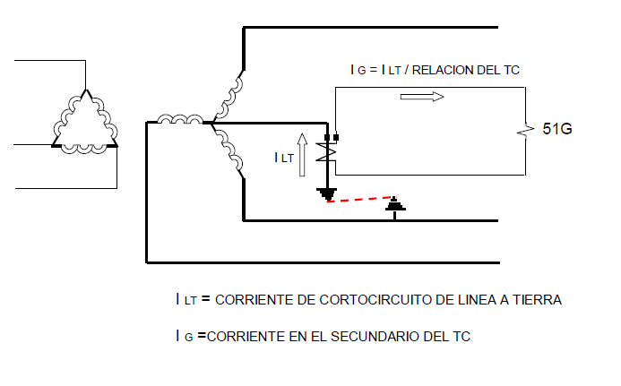
PROTECCION CONTRA FALLA A TIERRA

Slide 96
PROTECCION DE TRANSFORMADORES

Slide 97
PROTECCION DE TRANSFORMADORES
FALLAS MAS COMUNES: Las fallas mas comunes en transformadores ,algunas por razones físicas y otras ambientales son causadas por las condiciones indeseables : sobrecargas, cortocircuitos y sobrevoltajes.
a). Fallas internas incipientes:
Fallas en aislamientos de los tornillos de sujeción de las laminaciones y del aislamiento entre laminaciones provocando calentamiento del aceite con desprendimiento de gases inflamables.
Conexiones de alta resistencia o defectuosas en los devanados con producción de arqueo o calentamiento.
Fallas en el sistema de enfriamiento ,nivel bajo de aceite, obstrucción del flujo de aceite, provocando puntos calientes en los devanados.
Conexiones flojas en el cambiador de TAPS provocando arqueo y desprendimiento de gases del aceite.

Slide 98
b). Fallas internas severas:
Arqueo entre un devanado y el núcleo o tanque debido a sobretensiones causadas por descargas atmosféricas ,maniobras de switcheo ,resonancia ,etc. combinadas con envejecimiento del aislamiento.
Arqueo entre devanados o entre espiras adyacentes debidas a las causas anteriores o por desplazamiento de los devanados debido a las fuerzas electromagnéticas que producen al ocurrir cortocircuitos externos.
Calentamiento excesivo por sobrecargas.
Calentamiento y esfuerzos mecánicos por fallas externas. Los aislamientos de un transformador deben protegerse contra la absorción de humedad y contra temperatura excesiva ya que ambas provocan el deterioro de sus características aislantes, haciéndolos mas susceptibles a fallas eléctricas severas. El exceso de temperatura en los aceites minerales ,las sobretensiones debidas a descargas atmosféricas también provocan perforación de los aislamientos.

Slide 99
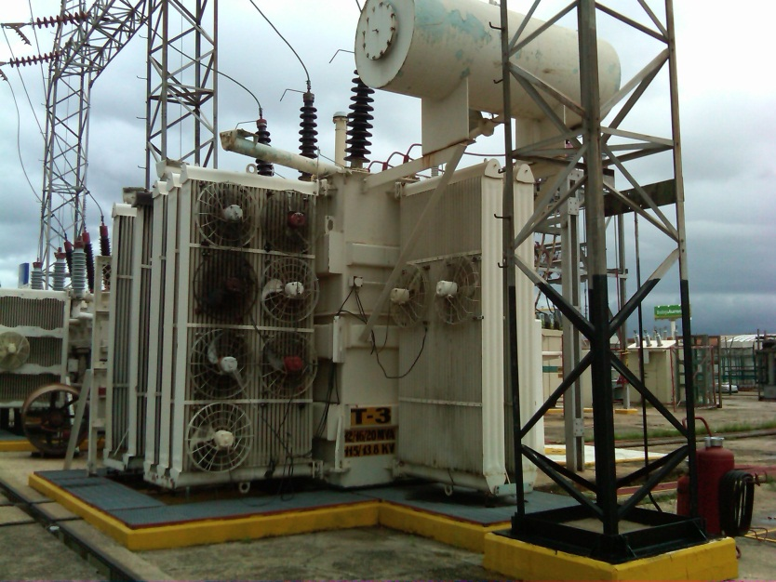

Slide 100
PROTECCION DE TRANSFORMADORES
PROCEDIMIENTO
Determinar la categoría del transformador según la tabla 9.
Determinar los limites NEC según el tipo de protección en el lado primario y del lado secundario(Tabla 4)
Determinar el punto Inrush (Magnetización)(Tabla 6)
Determinar los puntos ANSI(Tabla 10)
Seleccionar los fusibles, interruptor termomagnético y/o relevadores y los ajustes de Taps y tiempos (Dial) y la coordinación con los otros dispositivos.

Slide 101
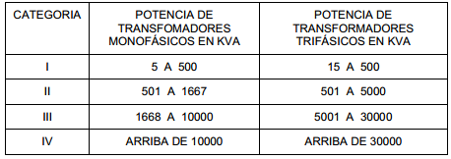
LÍMITES DE DAÑO (CURVAS DE DAÑO DE ACUERDO A NORMA ANSIIEEE C-57.9)
Tabla 9 Clasificación de transformadores por capacidad y numero de fases.
CATEGORÍAS DE TRANSFORMADORES

Slide 102


CORRIENTES DE FALLA DE ACUERDO A LA CATEGORÍA DEL TRANSFORMADOR.
CATEGORÍAS I Y II, UTILIZAR UNICAMENTE LA IMPEDANCIA DEL
TRANSFORMADOR.
CATEGORÍAS III Y IV, UTILIZAR LA IMPEDANCIA DEL TRANSFORMADOR Y LA DEL SISTEMA.

Slide 103
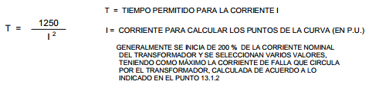
CURVA DE DAÑO GENERAL PARA TRANSFORMADORES POR LOS
QUE NO CIRCULA CORRIENTE DE FALLA EN FORMA FRECUENTE (NO MAS DE 10 FALLAS DURANTE LA VIDA DEL TRANSFORMADOR)
PARA OBTENER LA CURVA, SE CALCULA EL TIEMPO PARA VARIOS VALORES DE CORRIENTE, PARTIENDO DEL 200% DE LA CORRIENTE NOMINAL, HASTA LA CORRIENTE DE CORTOCIRCUITO CALCULADA DE ACUERDO A LO INDICADO EN EL PUNTO ANTERIOR.

Slide 104
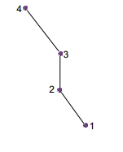
CURVA DE DAÑO TIPICA PARA TRANSFORMADORES POR LOS QUE
CIRCULAN CORRIENTES DE FALLA MÁS FRECUENTES. (MAS DE 10 DURANTE LA VIDA DEL TRANSFORMADOR)
· PARA TIEMPOS DE 50 SEGUNDOS EN ADELANTE, LA CURVA ES LA MISMA, CALCULADA CON LA FORMULA INDICADA EN EL PUNTO 13.1.3.
· PARA TIEMPOS MENORES A 50 SEGUNDOS, LA CURVA DE DAÑO
PRESENTA LA SIGUIENTE FORMA:

Slide 105
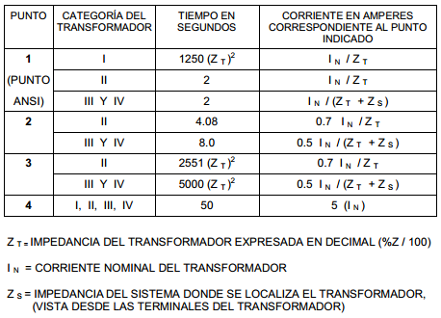
VALORES DE TIEMPO Y CORRIENTE PARA LA CURVA DE DAÑO DE LOS TRANSFORMADORES.

Slide 106
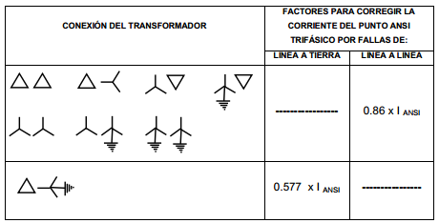
CORRECCIÓN DEL PUNTO ANSI:
EL PUNTO 1 DE LA CURVA DE DAÑO DE UN TRANSFORMADOR, SE LE
CONOCE COMO PUNTO ANSI, Y APLICA PARA FALLAS TRIFÁSICAS. PARA
FALLAS DE LINEA A LINEA Y FALLAS DE LINEA A TIERRA, ES NECESARIO
EFECTUAR UNA CORRECCIÓN A LA MAGNITUD DE CORRIENTE PARA EL
PUNTO 1 DE LA TABLA DEL INCISO 13.1.5, LA CUAL DEPENDE DE LA
CONEXIÓN DEL TRANSFORMADOR, YA QUE UNA FALLA DE LINEA A LINEA O
DE LINEA A TIERRA EN EL SECUNDARIO SE PUEDE VER REFLEJADA CON
UNA MAGNITUD MENOR EN EL PRIMARIO DEPENDIENDO DE LAS
CONEXIONES DEL TRANSFORMADOR (CORRIENTE EN POR UNIDAD).

Slide 107
NECESIDADES DE PROTECCIÓN:
FALLAS INCIPIENTES
· CORTO CIRCUITO ENTRE ESPIRAS
· FALSOS CONTACTOS EN EL INTERIOR (CAMBIADOR, CONEXIONES)
· CALENTAMIENTO ANORMAL POR FALLA EN SISTEMA DE ENFTO.
FALLAS INTERNAS SEVERAS.
· CORTOCIRCUITO ENTRE DEVANADOS
· CORTOCIRCUITO DE UN DEVANADO A TIERRA
· CORTOCIRCUITO EN EL CAMBIADOR DE DERIVACIONES.
SOBRECALENTAMIENTO POR SOBRECARGA
· SOBRECARGA DE LOS EQUIPOS Y CIRCUITOS ALIMENTADOS POR EL TRANSFORMADOR
SOBRECALENTAMIENTO Y ESFUERZOS MECÁNICOS POR FALLAS
EXTERNAS.
· CORRIENTES DE CORTOCIRCUITO CIRCULANDO POR EL TRANSFORMADOR HACIA EL PUNTO DE FALLA.

Slide 108
CORRIENTE DE MAGNETIZACIÓN (INRUSH).
LA PROTECCIÓN DE SOBRECORRIENTE EN EL PRIMARIO NO DEBE OPERAR
CON LA CORRIENTE DE MAGNETIZACIÓN, LA CUAL SE CONSIDERA DE 8 A 12
VECES LA CORRIENTE NOMINAL DEL TRANSFORMADOR DURANTE 0.1
SEGUNDOS, DEPENDIENDO DE LA POTENCIA DEL TRANSFORMADOR:
TRANSFORMADORES MENORES DE 1500 KVA: 8 x I nominal
TRANSFORMADORES DE 1500 A 3750 KVA: 10 x I nominal
TRANSFORMADORES MAYORES DE 3750 KVA: 12 x I nomina

Slide 109
PROTECCIONES RECOMENDADAS (ADICIONALES A LOS DISPOSITIVOS MONTADOS EN EL PROPIO TRANSFORMADOR, COMO RELÉS DE IMAGEN TÉRMICA, ALTA TEMPERATURA DEL ACEITE, BUCHOLZ, SOBREPRESIÓN).
TRANSFORMADORES DE DISTRIBUCIÓN (HASTA 1500 KVA):
· PROTECCIÓN CONTRA CORTOCIRCUITO DE FASE (PRIMARIO) (50)
· PROTN. CONTRA FALLAS A TIERRA (PRIMARIO Y SECUNDARIO) (51N)
· PROTECCIÓN CONTRA SOBRECARGAS (SECUNDARIO) (51 Y/O ELECTROMAGNÉTICOS).
PROTECCIONES ADICIONALES.
· PROTECCIÓN CONTRA SOBRETENSIONES (APARTARRAYOS), DONDE SE TENGAN INTERCONEXIONES CON LINEAS AEREAS O SE TENGAN SOBRETENSIONES INTERNAS ALTAS O FRECUENTES.

Slide 110
TRANSFORMADORES DE POTENCIA (MAYORES DE 5000 KVA)
· PROTECCIÓN CONTRA SOBRECARGAS (SECUNDARIO) (51) O (49)
· PROTN. CONTRA FALLAS A TIERRA (PRIMARIO Y SECUNDARIO) (51N)
· PROTECCIÓN CONTRA CORTOCIRCUITO DE FASE (PRIMARIO) (50)
· PROTECCION DIFERENCIAL (FALLAS INTERNAS) (87)
LOS TRANSFORMADORES DE CORRIENTE PARA LA PROTECCIÓN DIFERENCIAL DE TRANSFORMADORES CON CONEXIÓN DELTA/ESTRELLA, SE DEBEN CONECTAR EN ESTRELLA, EN EL LADO DONDE SE UBICA EL DEVANADO DEL TRANSFORMADOR EN DELTA, Y EN DELTA EN EL LADO DONDE SE UBICA EL DEBANADO DEL TRANSFORMADOR EN ESTRELLA. LO ANTERIOR PARA COMPENSAR EL ANGULO DE FASE DE LAS CORRIENTES EN EL PRIMARIO Y SECUNDARIO DEL TRANSFORMADOR DE POTENCIA.

Slide 111
PROTECCIONES ADICIONALES DEPENDIENDO DE LA CRITICIDAD DE LA CARGA Y TIPO DE TRANSFORMADOR.
· PROTECCIÓN TÉRMICA (49)
· PROTECCIÓN DE SECUENCIA NEGATIVA ( 46)
· PROTECCIÓN CONTRA SOBRETENSIÓN O VOLTZ/HERTZ, PARA TRANSFORMADORES DE MAS DE 30000 KVA.
· PROTECCIÓN BUCHOLZ (EN TRANSFORMADORES CON TANQUE CONSERVADOR) (PROPORCIONA PROTECCIÓN CONTRA FALLAS INTERNAS INCIPIENTES Y SEVERAS)
· PROTECCIÓN CONTRA SOBRETENSIONES (APARTARRAYOS), DONDE SE TENGAN INTERCONEXIONES CON LINEAS AEREAS O SE TENGAN SOBRETENSIONES INTERNAS ALTAS O FRECUENTES

Slide 112
PROTECCIONES COMÚNMENTE UTILIZADAS EN LA REFINERIA LAZARO CARDENAS DE MINATITLAN:
TRANSFORMADORES DE DISTRIBUCIÓN (HASTA 1500 KVA)
· PROTECCIÓN CONTRA CORTOCIRCUITO DE FASE (PRIMARIO) FUSIBLES O SOBRECORRIENTE (50/50)
· PROTN. CONTRA FALLAS A TIERRA (PRIMARIO) (50/51N)
· PROTECCION CONTRA SOBRECARGAS (SECUNDARIO). CON ELECTROMAGNÉTICOS.
TRANSFORMADORES DE POTENCIA (MAYORES DE 5000 KVA)
· PROTECCIÓN CONTRA CORTOCIRCUITO DE FASE (PRIMARIO) SOBRECORRIENTE (50 / 51 )
· PROTECCION DIFERENCIAL (FALLAS INTERNAS) (87)
· PROTN. CONTRA FALLAS A TIERRA (PRIMARIO Y SECUNDARIO) SOBRECORRIENTE A TIERRA
(50/ 51N)
· PROTECCIÓN CONTRA SOBRECARGAS (SECUNDARIO) SOBRECORRIENTE (51).
· PROTECCIÓN BUCHOLZ (EN TRANSFORMADORES CON TANQUE CONSERVADOR)
(PROPORCIONA PROTECCIÓN CONTRA FALLAS INTERNAS INCIPIENTES Y SEVERAS)

Slide 113
AJUSTES TIPICOS

Slide 114
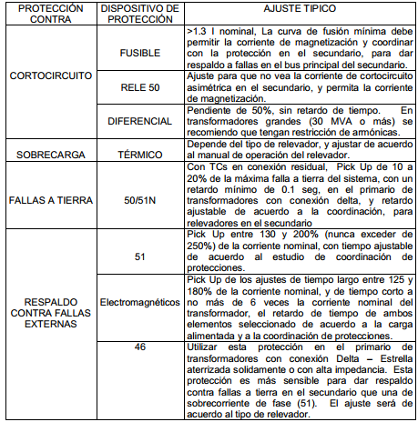

Slide 115
En una instalación industrial se alimenta a un transformador trifásico de 2500 KVA, 13,800 /480 v , con una impedancia de 5.75%, enfriamiento OA, conexión delta/estrella sólidamente conectado a tierra, 65ºc.
La protección del transformador consiste de fusible en el lado primario e interruptor electromagnético con unidad de disparo por sobrecorriente en el lado secundario.
Solución:
1. Por Tabla 9 el transformador pertenece a la categoría II: 2,500 KVA , a continuación se determinaran los puntos ANSI según la Tabla 10:
Punto 1:
I 1= (Ipc/Zt)xFactor ANSI
=(2,500KVA/ √3 x0.48 KV x0.0575 pu) x0.58
= 30,597.88 A, t1= 2 segundos. …………..Referidos al secundario.
Punto 2:
I 2 = 0.7(Ipc/Zt)x Factor ANSI
= 0.7 (2,500KVA/ √3 x0.48 KV x0.0575 pu) x0.58
=21,418.51 A, t2= 4.08 segundos. ………………… Referidos al secundario.
Punto 3= Punto 2 = 21,418.51 A, ………………….Referidos al secundario t3= 2551(0.0575)>2=8.29 segundos
Punto 4:
I4= 5 (Ipc/Zt)x Factor ANSI
I4=5(2,500KVA/ √3 x0.48 KV ) x0.58
= 8,720.39 A, t4=50 segundos. …………………. Referidos al secundario.
NOTA: Para referirlos los valores al primario, hay que multiplicar los valores por (480/13800).
EJEMPLO

Slide 116
2. Calcular los limites NEC según la Tabla 4:
NEC primario= 300% Ip= 3(2,500 KVA/√3*13.8 KV)= 313.7865 A
3. Capacidad de sobrecarga por Tabla 5:
I sobrecarga= I plena carga x Factor de enfriamiento x Factor de temperatura
=(2,500 KVA/ √3*13.8 KV ) x 1 x 1= 104.5955 A
4. Corriente de magnetización según la Tabla 6:
Imagnetizacion= 10 x Iplena carga
= 10 (2,500 KVA/ √3*13.8 KV ) = 1,045.955 A, t=0.1 seg.
5. La corriente nominal primario Ip= 2500 KVA/ √3*13.8 KV= 104.5955 A
6. La corriente nominal secundario Is= 2500 KVA/ √3*0.48 KV=3,007.12 A
7. Selección del fusible del lado primario: I= 150% Ip= 1.5x104.59=156.885 A.
El valor comercial mas próximo es de 200 A=9R=200E.
9. Selección del interruptor electromagnético:

Slide 117
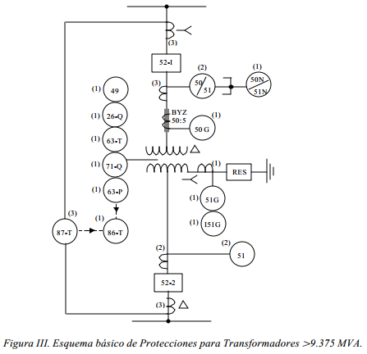

Slide 118
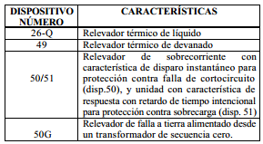

Slide 119
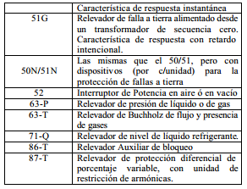

Slide 120
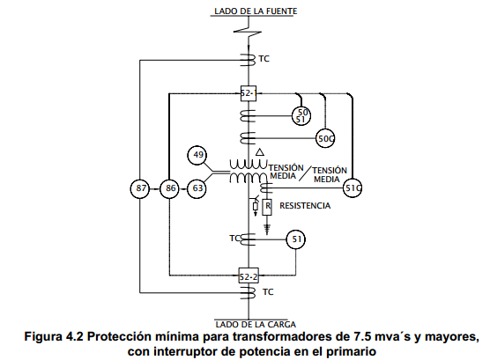

Slide 121
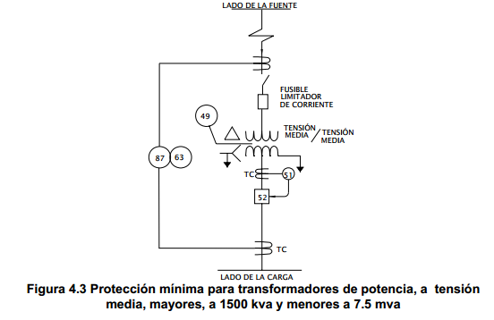

Slide 122
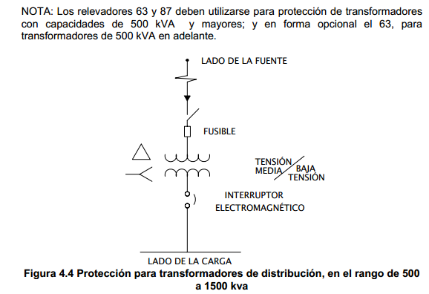

Slide 123
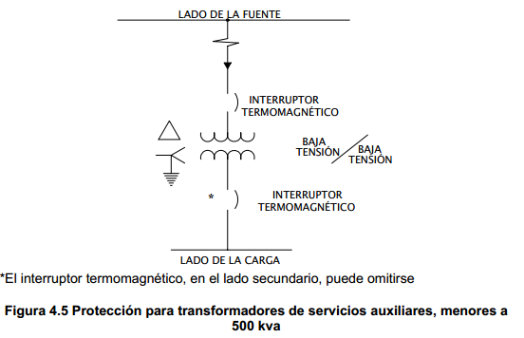

Slide 124
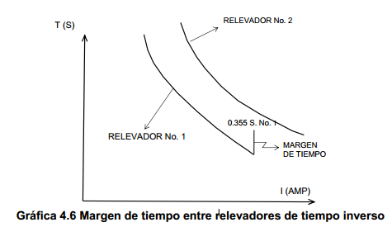

Slide 125
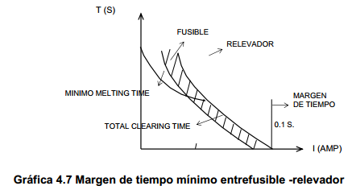

Slide 126
PROTECCION A GENERADORES

Slide 127

LIMITES DE DAÑO DE GENERADORES.
SOBRECARGA DEL ESTATOR.
CONSIDERAR LAS RECOMENDACIONES DEL FABRICANTE. SI NO SE TIENEN DATOS, CONSIDERAR LOS SIGUIENTES VALORES DE ACUERDO A NORMA AMERICANAS, PARA SOBRECARGAS EN EL ESTATOR:

Slide 128

SOBRECARGA DEL ROTOR.
CONSIDERAR LAS RECOMENDACIONES DEL FABRICANTE. SI NO SE TIENEN DATOS, CONSIDERAR LOS SIGUIENTES
VALORES DE ACUERDO A NORMA AMERICANAS, PARA SOBRECARGA DEL ROTOR:

Slide 129
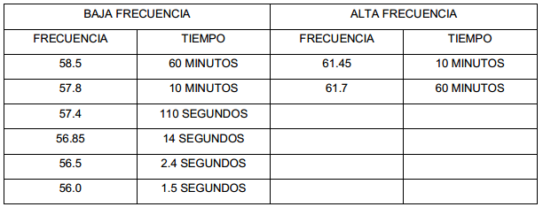
OPERACIÓN A BAJAS FRECUENCIAS.
CONSIDERAR LAS RECOMENDACIONES DEL FABRICANTE. SI NO SE TIENEN DATOS, CONSIDERAR LOS SIGUIENTES DATOS DE ACUERDO ANORMAS AMERICANAS, PARA OPERACIÓN CON BAJAS FRECUENCIAS.

Slide 130
NECESIDADES DE PROTECCIÓN.
LOS GENERADORES, DEPENDIENDO DE SU CAPACIDAD E IMPORTANCIA PARA EL SISTEMA DONDE SE LOCALICEN, DEBER SER PROTEGIDOS CONTRA LAS SIGUIENTES CONDICONES ANORMALES:
SOBRECARGAS EN ESTATOR Y ROTOR. LAS SOBRECARGAS PRODUCEN CALENTAMIENTOS QUE DISMINUYEN LA VIDA DE LOS AISLAMIENTOS, POR LO CUAL DEBERÁN LIMITARSE DE ACUERDO A LO INDICADO POR EL FABRICANTE O EN PUNTOS ANTERIORES.
LOS SISTEMAS DE GOBIERNO DE LA TURBINA Y CONTROL DE EXCITACIÓN, CUENTAN NORMALMENTE CON LIMITADORES DE CARGA Y/O CORRIENTE DE CAMPO, POR LO QUE LA PROTECCIÓN ELÉCTRICA EN CASO DE UTILIZARSE, ACTUARÁ COMO RESPALDO.

Slide 131
CORTOCIRCUITOS INTERNOS.
LAS FALLAS INTERNAS (DE LINEA A TIERRA, ENTRE ESPIRAS O ENTRE FASES) DEBEN DETECTARSE Y AISLARSE RÁPIDAMENTE, PARA MINIMIZAR LOS DAÑOS A LA LAMINACIÓN YA QUE SE
PUEDEN PRODUCIR DAÑOS IRREPARABLES.
CARGAS DESBALANCEADAS.
DAN ORIGEN A LA CIRCULACIÓN DE CORRIENTES DESBALANCEADAS, QUE PROVOCAN LA CIRCULACIÓN DE
“ CORRIENTES DE SECUENCIA NEGATIVA” , LAS CUALES PRODUCEN UN EFECTO TÉRMICO MAYOR EN EL GENERADOR, QUE UNA CORRIENTE BALANCEADA DE LA MISMA MAGNITUD.

Slide 132

EL FABRICANTE DE CADA GENERADOR DEBE PROPORCIONAR EL DATO DE LA CORRIENTE DE SECUENCIA NEGATIVA MÁXIMA QUE SOPORTA SU
EQUIPO, INDICADO COMO UNA CONSTANTE. LA MAYORIA DE LOS GENERADORES TIENEN UN LÍMITE DADO POR LA SIGUIENTE ECUACIÓN.

Slide 133
PERDIDA DE CAMPO.
LA OPERACIÓN DEL GENERADOR CON FACTOR DE POTENCIA ADELANTADO ( RECIBIENDO KVAR ), PRODUCE UN
CALENTAMIENTO ANORMAL EN EL HIERRO DEL ROTOR, MOTIVO POR EL CUAL DEBE EVITARSE ESTA CONDICIÓN, PARA LO CUAL EL SISTEMA DE EXCITACIÓN CUENTA CON LIMITADORES. LA PROTECCIÓN DE PERDIDA DE CAMPO ES UN RESPALDO PARA DISPARAR EL GENERADOR EN CASO DE MANTENERSE LA CONDICIÓN DE OPERACIÓN CON FACTOR DE POTENCIA ADELANTADO.

Slide 134
FRECUENCIA ANORMAL.
LA OPERACIÓN DE GENERADORES CON BAJA O ALTA FRECUENCIA, PROVOCA DAÑOS EN LOS ALABES DE LA TURBINA, Y TRANSTORNOS EN LA RED, (SOBRECALENTAMIENTO EN MOTORES CON ALTA FRECUENCIA Y PERDIDA DE POTENCIA EN MOTORES CON BAJA FRECUENCIA) POR LO QUE SE DEBERÁ EVITAR OPERAR AL GENERADOR CON LAS FRECUENCIAS Y TIEMPOS INDICADOS POR EL FABRICANTE.
VOLTAJE ANORMAL.-
LA OPERACIÓN DEL GENERADOR CON ALTO VOLTAJE PUEDE DAÑAR O ENVEJECER EL AISLAMIENTO DEL ESTATOR.
ESTOS SOBREVOLTAJES DE FRECUENCIA NOMINAL SE PUEDEN
PRESENTAR DURANTE RECHAZOS DE CARGA Y OPERACIÓN ANORMAL (O
EN MANUAL) DEL SISTEMA DE EXCITACIÓN.
LA OPERACIÓN CON BAJO VOLTAJE, NO ES DAÑINA PARA LA MÁQUINA,
PERO PUEDE SER INDICATIVA DE OTRA CONDICIÓN (POR EJEMPLO PÉRDIDA
DE EXCITACIÓN O ALIMENTACIÓN DE UNA FALLA EXTERNA REMOTA),
ADEMÁS DE QUE ES UNA CONDICIÓN ANORMAL PARA LA OPERACIÓN DE LOS EQUIPOS CONECTADOS AL SISTEMA DONDE OPERA EL GENERADOR.

Slide 135
MOTORIZACIÓN DEL GENERADOR.-
EN EL CASO DE UN TURBOGENERADOR, ESTA CONDICIÓN OCURRE CUANDO NO SE TIENE SUFICIENTE VAPOR PARA MOVER LA MÁQUINA, POR LO QUE EN ESTE CASO, EL GENERADOR TOMA POTENCIA (KW) DEL SISTEMA (1.5 A 3% DE LOS KW NOMINALES DEL GENERADOR), CONVIRTIENDOSE MOMENTÁNEAMENTE EN MOTOR. ESTA CONDICIÓN EN CASO DE PERSISTIR, PRODUCE UN CALENTAMIENTO ANORMAL EN UNA TURBINA DE VAPOR.
PERDIDA DE SINCRONISMO.-
CUANDO EL GENERADOR OPERA EN PARALELO (ENLAZADO) CON CFE U OTROS GENERADORES, Y POR ALGUNA SITUACIÓN CÁE EN LA REGIÓN DE SUBEXCITACIÓN, EXISTE EL RIEZGO DE QUE DURANTE UNA FALLA O DISTURBIO DEL SISTEMA, SE LLEGUE A PERDER EL SINCRONISMO ENTRE GENERADORES O CON CFE, CONDICIÓN QUE PRODUCIRÍA LA CIRCULACIÓN DE CORRIENTES MUY ALTAS Y EL DISPARO GENERALIZADO DE LAS FUENTES DE POTENCIA ELÉCTRICA.

Slide 136
RESPALDO CONTRA FALLAS EXTERNAS.-
LA CORRIENTE DE FALLA QUE APORTA UN GENERADOR, DISMINUYE A MEDIDA QUE TRASCURRE EL TIEMPO, DE MODO QUE 2 A 3 SEGUNDOS DESPUÉS DE HABER FALLA, LA CORRIENTE DECAE A VALORES CERCANOS A LA CORRIENTE NOMINAL, Y EN ALGUNOS DISEÑOS INCLUSIVE ES INFERIOR A LA CORRIENTE NOMINAL DEL GENERADOR. SI LA FALLA ES EN EL BUS DONDE DESCARGA EL GENERADOR (O EN ALGUN PUNTO CERCANO), LAS PROTECCIONES NORMALES DEL GENERADOR PUEDEN NO OPERARAR, POR LO QUE SE REQUIERE DE UNA PROTECCIÓN ADICIONAL QUE ES LA DE RESPALDO CONTRA ESTE TIPO DE FALLAS (EXTERNAS AL GENERADOR), Y QUE SEA SENSIBLE PARA DETECTAR LAS MAGNITUDES DE CORRIENTE IGUALES O LIGERAMENTE SUPERIORES A LA NOMINAL BAJO CONDICIONES DE FALLA, EN FORMA RÁPIDA (MENOS DE 3 SEGUNDOS), PERO QUE NO OPERE BAJO CONDICIONES DE SOBRECARGA DE LA MISMA MAGNITUD.

Slide 137
PARA PODER REALIZAR LO ANTERIOR, SE DEBEN UTILIZAR RELEVADORES DE SOBRECORRIENTE QUE DE ALGUN MODO TAMBIEN CONSIDEREN EL
VOLTAJE EXISTENTE EN LAS TERMINALES DEL GENERADOR, PAR PODER ENVIAR UNA SEÑAL DE DISPARO, LO ANTERIOR CON LA FINALIDAD DE
DISTINGUIR UNA CONDICIÓN DE SOBRECARGA DE UNA CONDICIÓN DE FALLA INICIADO UNA CONDICIÓN DE
FALLA.

Slide 138
SOBRETENSIONES TRANSITORIAS.
EL GENERADOR SE DEBE PROTEGER CONTRA SOBRETENSIONES TRANSITORIAS GENERADAS POR MANIOBRAS DE SWICHEO O INDUCIDAS POR SOBRETENSIONES DE ORIGEN ATMOSFÉRICO. PARA LO ANTERIOR SE REQUIERE INSTALAR UN APARTARRAYOS EN PARALELO CON UN CAPACITOR LO MÁS CERCANO A LAS TERMINALES DEL GENERADOR.

Slide 139
PROTECCIONES RECOMENDADAS
GENERADORES DE MENOS DE 1000 KVA
· PROTECCIÓN DIFERENCIAL (87)
· PROTECCIÓN DE FALLA A TIERRA (51G)
· PROTECCIÓN DE POTENCIA INVERSA (32)
· PROTECCIÓN DE SECUENCIA NEGATIVA ( 46)
· PROTECCIÓN CONTRA SOBRETENSIONES TRANSITORIAS

Slide 140
PROTECCIONES OPCIONALES, DEPENDIENDO DE LA IMPORTANCIA Y TIPO
DE CARGA MANEJADO POR LA MÁQUINA:
· PROTECCIÓN DE SOBRECARGA (49)
· PROTECCIÓN CONTRA ALTA Y BAJA FRECUENCIA
· PROTECCIÓN CONTRA ALTO Y BAJO VOLTAJE
GENERADORES DE MAS DE 1000 KVA.
· PROTECCIÓN DIFERENCIAL DE FASE (87)
· PROTECCIÓN DE FALLA A TIERRA (51G)
· PROTECCIÓN DE POTENCIA INVERSA (32)
· PROTECCION DE SECUENCIA NEGATIVA ( 46)
· PROTECCIÓN DE PÉRDIDA DE EXCITACIÓN (40)
· PROTECCIÓN DE SOBRECORRIENTE CON RESTRICCIÓN DE VOLTAJE
(51V)
· PROTECCIÓN DE FALLA A TIERRA EN EL ROTOR (64)
· PROTECCIÓN CONTRA ALTA Y BAJA FRECUENCIA (81)

Slide 141
PROTECCIONES OPCIONALES, DEPENDIENDO DE LA IMPORTANCIA Y TIPO DE CARGA MANEJADO POR LA MÁQUINA:
· PROTECCIÓN DE SOBRECARGA (49)
· PROTECCIÓN DIFERENCIAL DE TIERRA (87G)
· PROTECCIÓN CONTRA ALTO Y BAJO VOLTAJE (59 Y 27)
· PROTECCIÓN CONTRA PÉRDIDA DE SINCRONISMO (78)
PROTECCIONES EXISTENTES EN LOS GENERADORES DE ESTE CENTRO DE TRABAJO.
· PROTECCIÓN DIFERENCIAL DE FASE (87)
· PROTECCIÓN DE FALLA A TIERRA (51N)
· PROTECCIÓN DE POTENCIA INVERSA (32)
· PROTECCION DE SECUENCIA NEGATIVA ( 46)
· PROTECCIÓN DE PÉRDIDA DE EXCITACIÓN (40)
· PROTECCIÓN DE SOBRECORRIENTE CON RESTRICCIÓN DE VOLTAJE
(51V)
· PROTECCIÓN DE FALLA A TIERRA EN EL ROTOR (64)
· PROTECCIÓN CONTRA ALTA Y BAJA FRECUENCIA (81)
· PROTECCIÓN DE SOBRECARGA (49)
· PROTECCIÓN CONTRA ALTO VOLTAJE (59)
· PROTECCIÓN CONTRA BAJO VOLTAJE (27)
· PROTECCIÓN CONTRA PÉRDIDA DE SINCRONISMO (78)
(ESTA PROTECCIÓN VIENE INCLUIDA COMO UN TERCER AJUSTE EN LA
PROTECCIÓN DE PÉRDIDA DE CAMPO)
· PROTECCIÓN CONTRA SOBRETENSIONES TRANSITORIAS
· PROTECCIÓN CONTRA FALLA DE DIODOS (DE LA EXCITACIÓN)

Slide 142
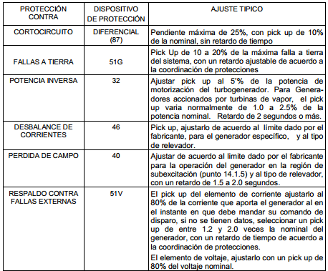

Slide 143
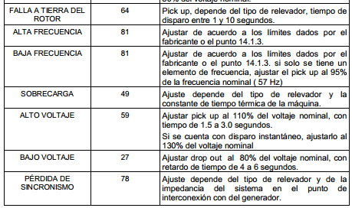

Slide 144
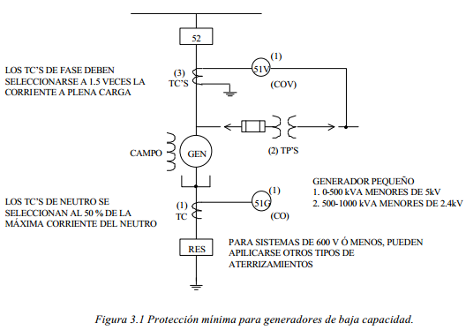

Slide 145
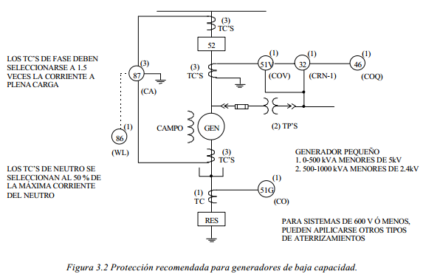

Slide 146


Slide 147


Slide 148


